Slide 1
Tvar snehovej vločky
Barbora Lučanová II.D
GJAR

Slide 2
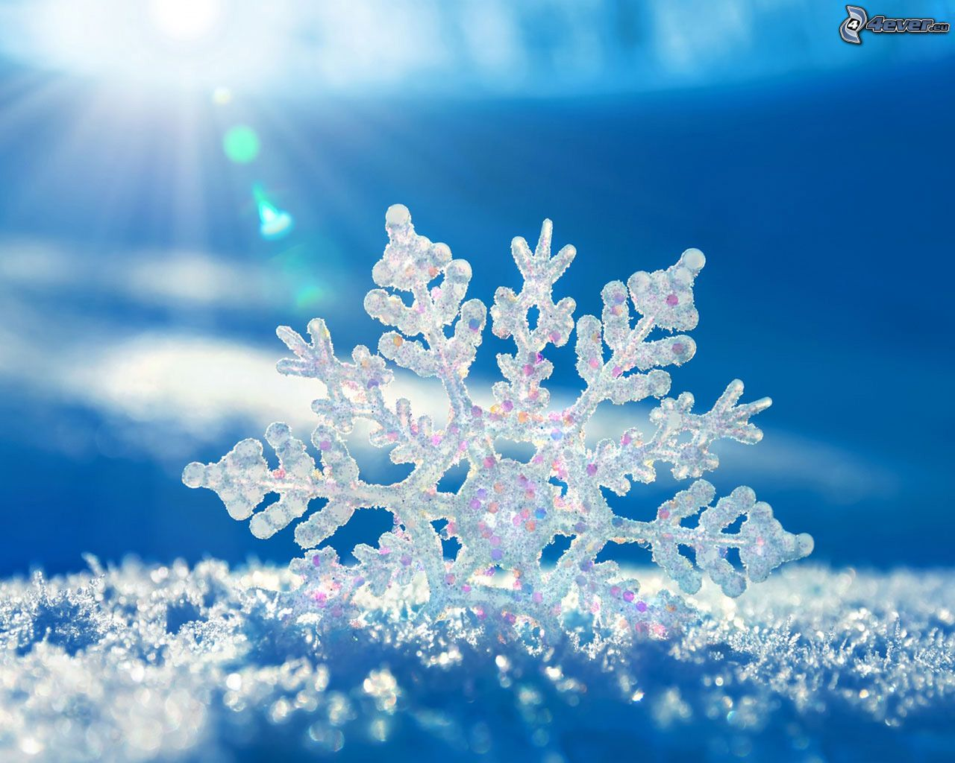
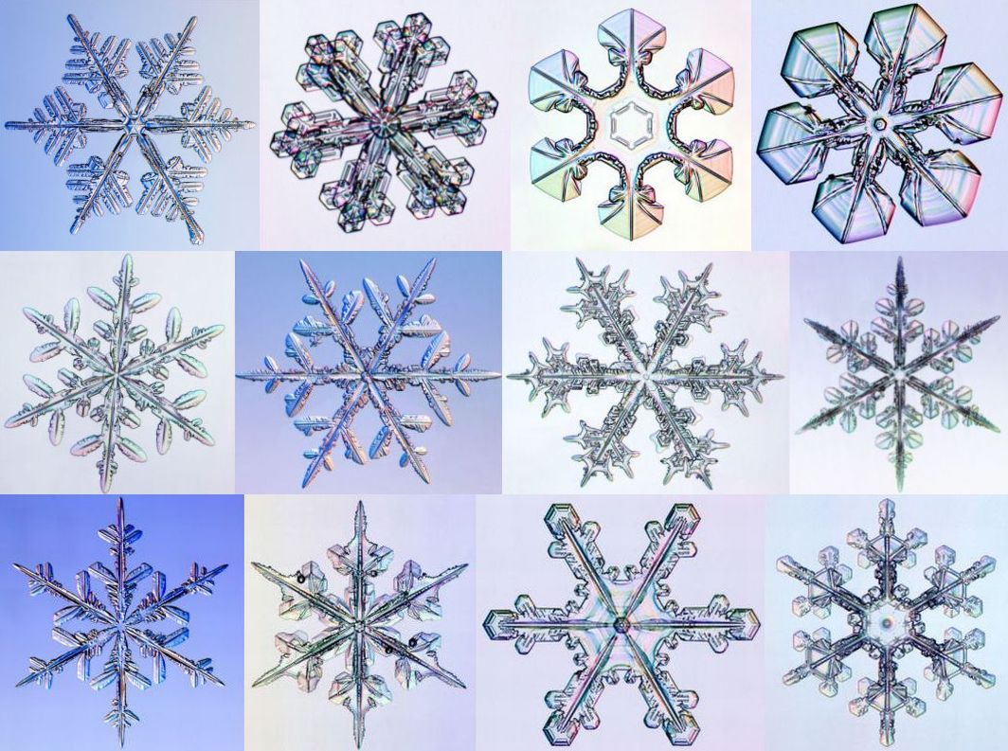
Snehová vločka
Forma pevného skupenstva vody.
Vznikajú v atmosfére, kde sa vytvára ich tvar.
Najčastejšie nie sú dokonale súmerne.
Každá vločka padá inak niektoré plachtia a niektoré vibrujú.
Snehová vločka môže znamenať jeden samostatný snehový kryštál alebo skupinu kryštálov vytvorených v oblakoch z vodnej pary.
Jeden kryštálik je asi miliarda molekúl vody.
Notes:
Snehová vločka je všeobecný pojem. Môže znamenať jeden samostatný snehový kryštál alebo skupinu kryštálov vytvorených v oblakoch z vodnej pary.

Slide 3
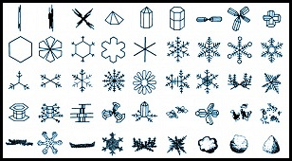
tvar
Tvar jednotlivých vločiek závisí od množstva faktorov.
Od teploty a tlaku, to znamená ako rýchlo a do akej výšky sa dostanú zohriate masy vzduchu.
Špina a prachové čiastočky sa môžu zmiešať s vodou a ovplyvniť hmotnosť a trvácnosť. Vločka sa potom ľahšie roztopí.
Klasické šesťboké dendrity sú tvorené vo vysokých oblakoch, ploché v nízkych.
Notes:
• Molekuly vody sú v skupenstvách viazané vodíkovými väzbami, čo sú slabé medzimolekulové sily, vďaka ktorým má voda svoje vlastnosti. • Počas kryštalizácie, sa molekuly vody vyrovnávajú, aby maximalizovali príťažlivé sily a minimalizovali odpudivé. Následne sa vločky skombinujú do predurčených úsekov. Molekuly vody sa ukladajú tak, aby zapadli na svoje miesto a vytvárali krásne symetrie.

Slide 4
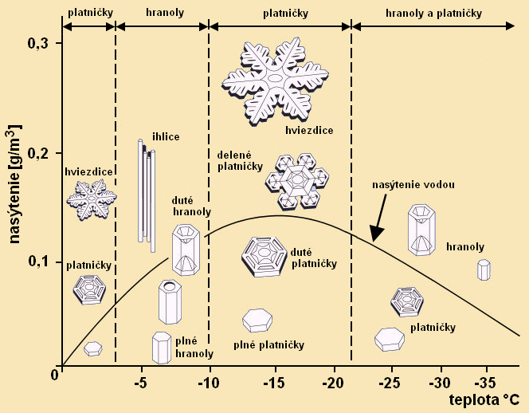
Rast jedného ramena ovplyvní rast ostatných ramien.
V rozmedzí vznikania jednej vločky panujú takmer rovnaké fyzikálne podmienky preto je vločka súmerná.
Presný tvar vločky určuje teplota počas ktorej vznikala.
Chladnejšie teploty vytvárajú ostrejšie hrany a vedú k vetveniu.
Naopak v teplejších podmienkach rastú pomalšie a sú okrúhlejšie.
0 - -4°C : tenké šesťhranné plátky
-4 - -6°C : ihličkovité tvary
-6 - -10°C : stĺpikovité vetvičky
-10 - -12°C : segmentované úseky
-12 - -16°C : hviezdičky

Slide 5
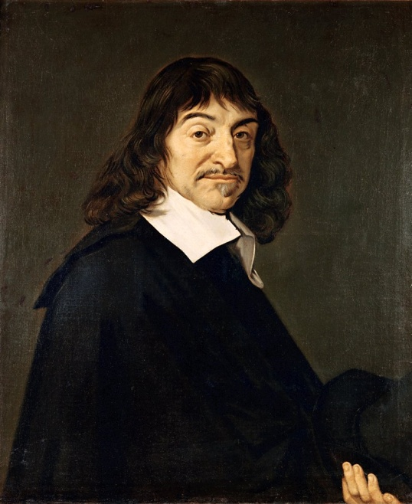
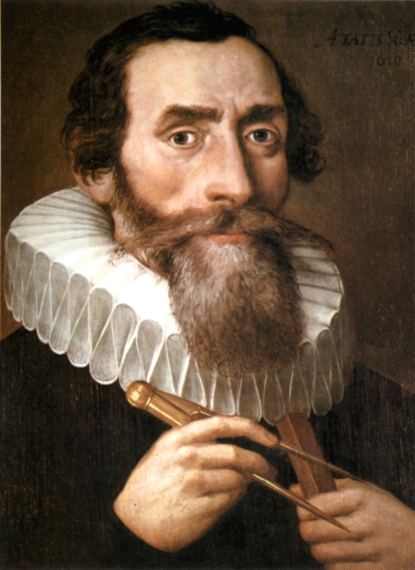
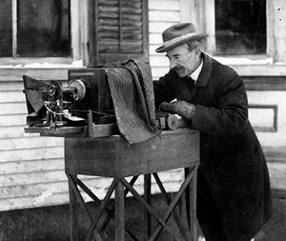
história
Prvú snehovú vločku odfotil 15. januára 1885 Wilson Alwyn Bentley, vermontský farmár.
Chytal ich na čierny zamat a fotografoval. Ukázal, že ľadový dendrit má najčastejšie šesťramenný tvar.
S touto teóriou prišli aj René Descartes a Johannes Kepler, ale prvýkrát bola opísaná už v roku 1611. Zistili že ľadové kryštáliky majú vždy podobný tvar šesťuholníka, majú 6 približne rovnakých ramien

Slide 6
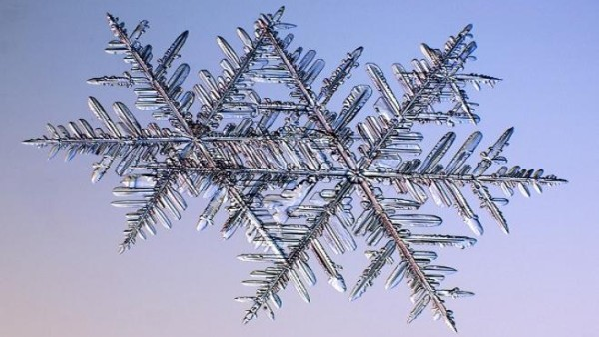
môžeme nájsť 2 identické snehové vločky?
Z praktického hľadiska to môže byť pravda, ale z fyzikálneho nie, pretože nijaké dve vločky nie sú úplne identické a to kvôli počtu molekúl vody, orientácie elektrónov alebo výskytu izotopov vodíka a kyslíka.
Na druhú stranu sa za vhodných podmienok vytvoriť môžu. Ale vzhľadom na enviromentálne podmienky, ktoré sa neustále menia, je málo pravdepodobné, aby niekto našiel dve rovnaké.

Slide 7
video

Slide 8
Otázky
Kde vznikajú snehové vločky?
Aký tvar vločiek sa tvorí pri teplote od -12 - -16°C?
Môžu vzniknúť 2 identické vločky?

Slide 9
ďakujem za pozornosť

Slide 10
zdroje
http://server.sk/zaujimavosti/pod-lampou/ako-vznikaju-snehove-vlocky/
https://milanturek.wordpress.com/2010/07/16/snehova-vlocka/
https://www.youtube.com/watch?v=pdp63S__1lE

